Slide 1
Criando um ambiente para Business Intelligence
Rauan Ishida Sanfelice

Slide 2
Conteúdo
GitHub
Escolha a pasta para clonar o repositório:
Abra o terminal nesta pasta e execute:
git clone https://github.com/rauanisanfelice/env-bi.git
Acesse o link:
Realize o download do Pentaho Data Integration.

Slide 3

Notes:
4º revolução industrial
Industria 4.0

Slide 4
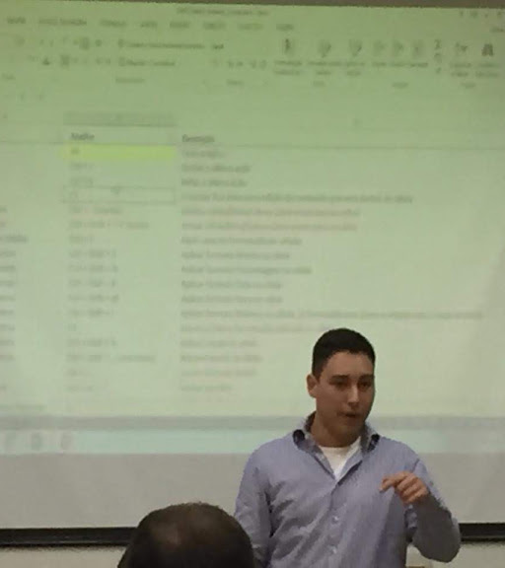
Rauan Ishida Sanfelice
GS Group – Ciência do consumo
Cientista de dados
MBA em BI / Big Data / Machine Learning

Slide 5

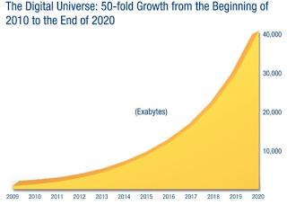
40k Exabytes até 2020

Slide 6
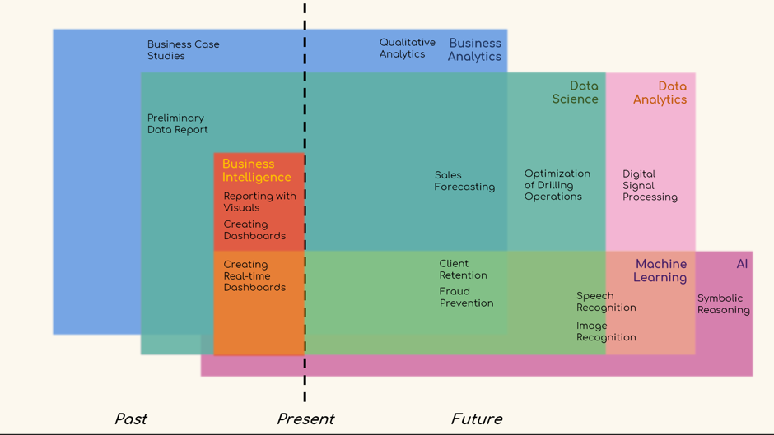

Slide 7
Cientista de dados
Papel
Skills
Construção do ambiente;
Analisar os dados;
Gerar Reports;
Dominar diferentes SGBDs;
Dominar diferentes linguagens de programação;
Estatística;
Machine Learning;
Negócios;

Slide 8


Dados X Informação
39
Distancia
Valor
Idade
Temperatura
Quantidade

Slide 9

Dados X Informação
39 º
>37 º
Febre
Entrada
Processamento
Informação

Slide 10

Dados X Informação
39 º
????
????
Entrada
Processamento
Informação

Slide 11
Dados X Informação
39 º
38.5º > temp > 39.5º
Normal
Entrada
Processamento
Informação

Slide 12
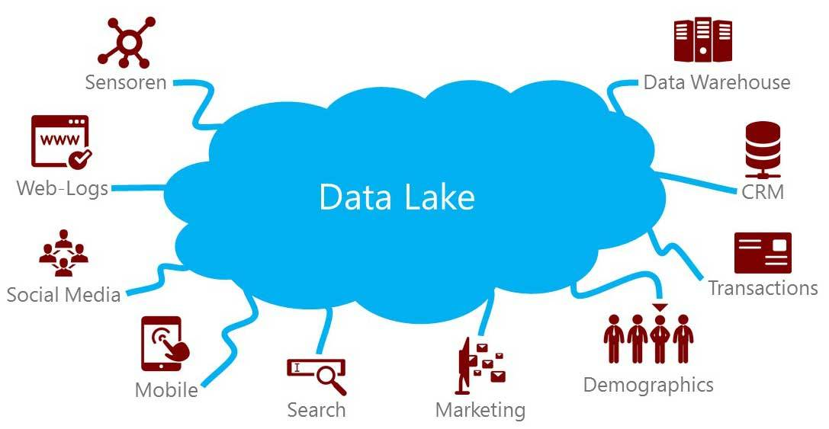

Slide 13





Arquitetura de BI
ERP
ETL
Files
Data Warehouse
Stage
ODS
Legados

Slide 14
Arquitetura de BI
Stage (Temporário) – Outro BD separado;
ERP
Não sobrecarregar os sistemas:
insert into stg_tabela01
select * from tabela01;
Files
D-1 de madrugada;
Todo processamento deve-se limpar as stages (Truncate);
Stage
Legados

Slide 15

Stage
ERP – Tabela: cliente
ID - Int | Nome - Varchar (100) | Sexo – Varchar (1) | Idade - Int
Stage – Tabela: stg_cliente
ID - Int | Nome - Varchar (200) | Sexo – Varchar (50) | Idade - Int

Slide 16
Arquitetura de BI
Extract Transform Load
Operational Data Store
Extrair os dados;
Tratar os dados;
Importar para ODS;
Todo processamento
fica aqui!
Processo demorado!
Base histórica;
Versionamento;
Granularidade;
ETL
ODS

Slide 17


Arquitetura de BI
Conjunto de Data Marts;
Data Warehouse

Slide 18


Data Mart – Modelo Star Schema
Vantagens:
Alta performance;
Baixa complexidade de modelagem;
Controle de histórico;
Alta integridade;

Slide 19





Arquitetura de BI
Conjunto de Data Marts;
Reports;
Dashboards;
Data Warehouse

Slide 20

Data Mart – Modelo Star Schema
Fatos (Assunto)
Ex: Movimento, Vendas, Faturamento...

Slide 21
Data Mart – Modelo Star Schema
Oque?
Dimensões (Informações complementares do Fato)
Ex: Cliente / Vendedor / Produto / Loja / Rede ...
Aonde?
Quem?
Quando?

Slide 22
Data Mart – Modelo Star Schema
Dimensão Produto
Fato Venda
Dimensão Cliente
Dimensão Loja
Dimensão Tempo

Slide 23

Criando o ambiente.

